Slide 1





Graphes et Open Data
Optimisation des tournées
du Père Noël
Organiser des tournées de livraison réalistes dans une ville réelle.
Carte
Graphe
Traîneaux
Cadeaux
1/16

Slide 2
Contraintes de livraison
Contraintes opérationnelles
Attention
Dépôt unique
Plusieurs traîneaux
Capacité limitée
Fenêtres horaires
Budget
Clients non livrés possibles
Contrainte temporelle
durée_tournée ≤ 28 800 s (8h)
💡 Ce n'est pas un simple plus court chemin : c'est un VRP contraint.

Slide 3


Problématique
Comment organiser efficacement les tournées de livraison du Père Noël, en arbitrant entre rapidité, couverture des colis, capacité des traîneaux, budget et impact CO₂ ?
Livrer vite
Max de colis
8h – Capacité
CO₂ & Budget
Optimiser les temps de parcours
Couvrir un maximum de livraisons
Respecter les contraintes opérationnelles
Limiter distance, coût et empreinte carbone
2/16

Slide 4
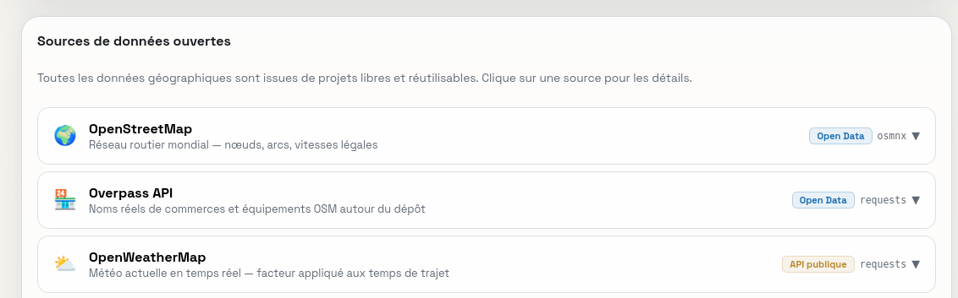
Open Data utilisées
💡 Le graphe n'est pas fictif : il vient de données ouvertes.

Slide 5




Pipeline global du projet
1
2
3
4
5
6
7
Adresse
utilisateur
API
Graphe
routier
Matrices
de coût
Solveur
OR-Tools
Score /
Debriefing
Visuali-
sation
💡 Une adresse devient une mission optimisée.

Slide 6
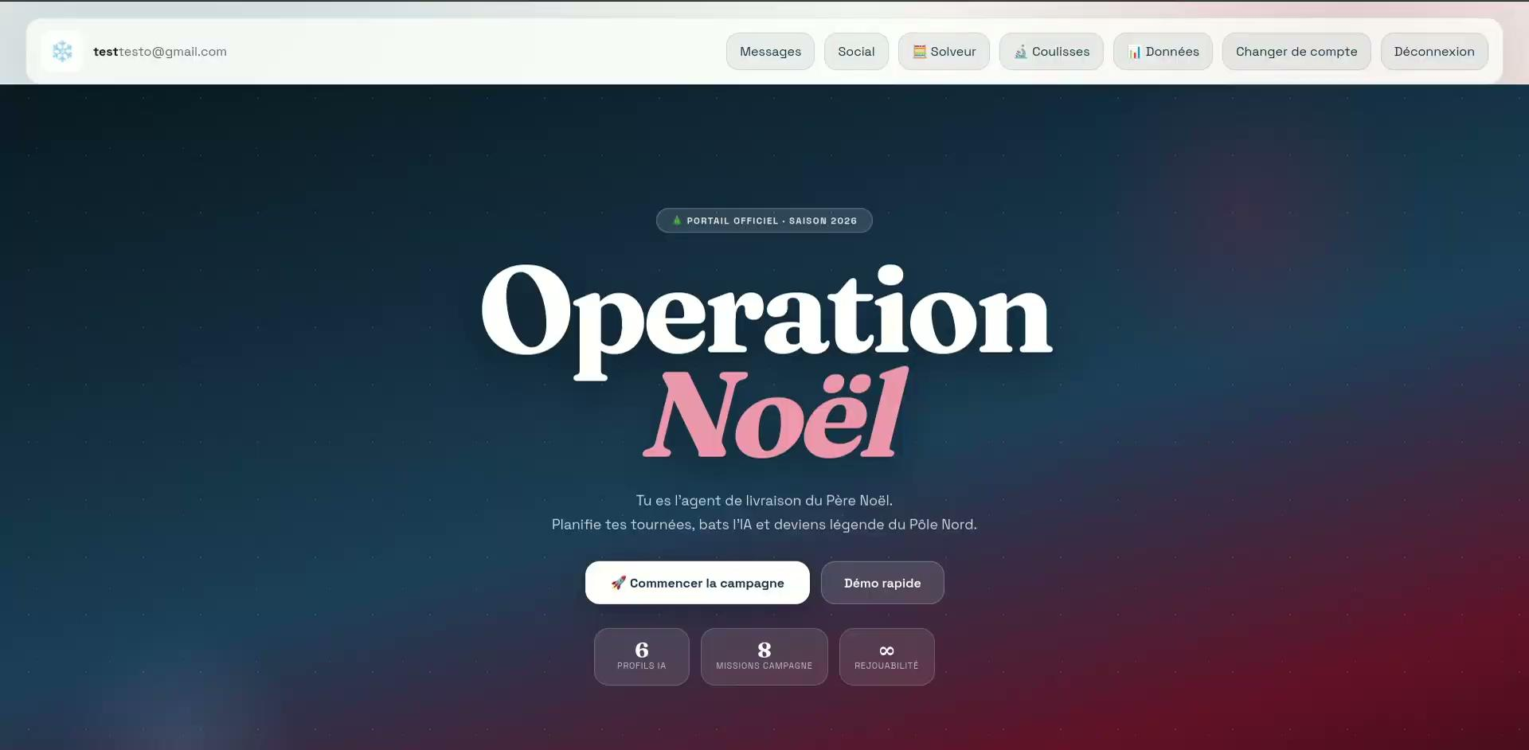

Slide 7
Temps, vitesse, météo et relief
Vitesses par type de voie
Formules de temps
Relief SRTM
residential → 30 km/h
tertiary → 50 km/h
secondary → 60 km/h
bike → 18 km/h
walk → 5 km/h
temps = distance / vitesse
temps final =
temps × facteur météo
/ speed_multiplier
latitude / longitude
→ altitude
→ pente
→ ajustement du temps
☀ Clear
×1.0
🌧 Rain
×1.3
❄ Snow / Mist / Storm
×2.0
⚙ Options : La météo réelle et le relief SRTM sont optionnels.
💡 Les temps de parcours intègrent météo réelle et relief du terrain.

Slide 8

Des plus courts chemins aux tournées
1. Graphe
2. Plus courts chemins
3. Problème de tournées
nœuds = intersections / points routiers
arêtes = routes
poids = temps, distance, CO₂, risque
Dijkstra
calcul entre dépôt et clients
construction des matrices
les matrices → entrée du VRP
OR-Tools choisit l'ordre & traîneaux
contraintes : capacité, 8h, fenêtres, pénalités
💡 On ne résout pas seulement un plus court chemin : on utilise les plus courts chemins pour construire un VRP.

Slide 9
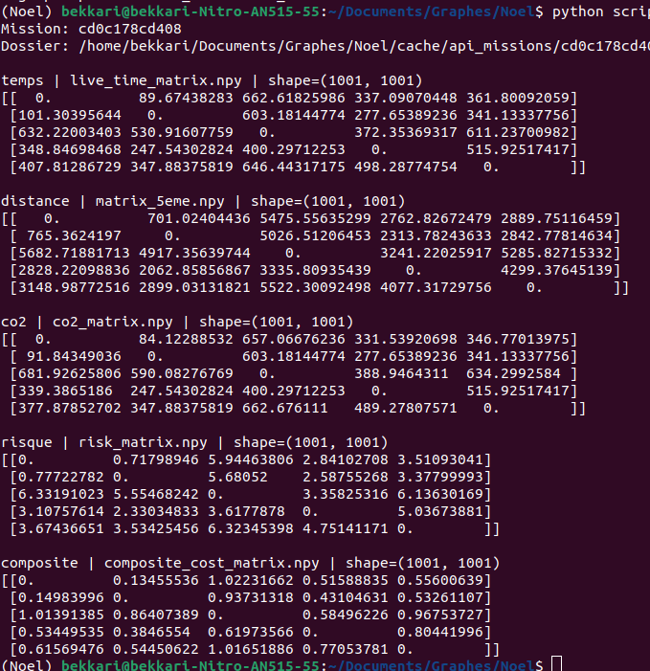
Matrices de coût
Fichiers matrices
live_time_matrix.npy
Temps
matrix_5eme.npy
Distance
co2_matrix.npy
CO₂
risk_matrix.npy
Risque
composite_cost_matrix.npy
Coût multicritère
case [i, j] = coût du plus court chemin entre i et j
💡 Les matrices encodent tous les coûts entre chaque paire de points.

Slide 10
Paramètres OR-Tools et profils IA
Paramètres OR-Tools
Express
Priorité temps, vitesse agressive, recherche courte
first_solution_strategy
local_search_metaheuristic
solver_time_limit_s
drop_penalty
global_span_cost
vehicle_capacity
vehicle_fixed_cost
time_slack_s
max_route_time_s
Écolo
Priorité distance / CO₂, recherche conservatrice
Prudent
Plus de marge temporelle, meilleure tolérance aux incidents
💡 Les profils IA sont des politiques de paramétrage du solveur.

Slide 11
Résolution et amélioration
Solveur classique
Solveur large scale (≥ 150 colis)
Petites et moyennes missions
OR-Tools : solution initiale + métaheuristique
Post-traitement local :
ALNS · ILS · 3-opt · or-opt · 2-opt* · double-bridge
Génération de tournées candidates
Chaque tournée respecte dépôt, capacité, 8h
Sélection avec CP-SAT
Pénalités pour colis non livrés
OR-Tools trouve une bonne solution → post-traitement l'améliore localement

Slide 12
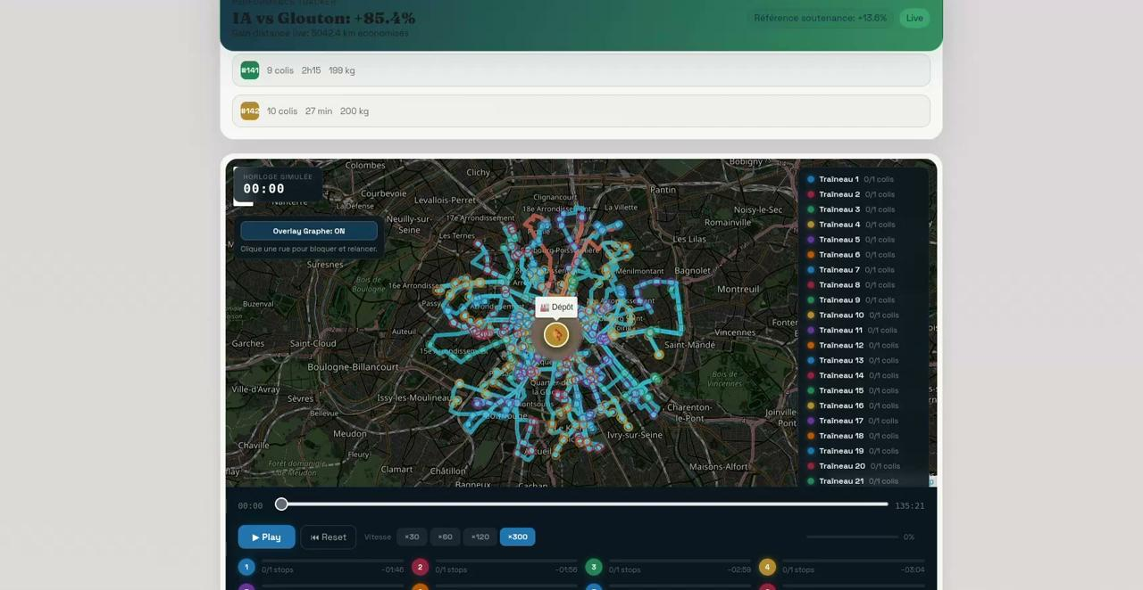

Slide 13
Sélection automatique des traîneaux
Heuristique de départ
Optimisation du score
k_min = ceil(poids_total / capacité)
k_base = ceil(nombre_clients / 3)
score = coût opérationnel + coût non-livrés
Détails du score
coût opérationnel = temps + distance + coût flotte
coût non-livrés = drop_penalty × nombre de clients non livrés
💡 Le bon nombre de traîneaux combine couverture et rentabilité.

Slide 14
IA apprenante
🎯 Objectif : apprendre quels profils et paramètres fonctionnent le mieux selon le contexte
Entrées
Sorties
Nombre de colis
Densité
Météo
Incidents
Budget
Score obtenu
Clients non livrés
Profil recommandé
Paramétrage OR-Tools recommandé
⚠ Limite : module présent mais pas encore assez entraîné pour remplacer les profils fixes

Slide 15
Score final et benchmark
Score final (pondération)
Benchmark
Temps
Tournée naïve vs optimisée
Temps gagné
Distance réduite
CO₂ économisé
Clients livrés
45%
Couverture colis
25%
CO₂
20%
Budget
10%
💡 Le résultat n'est pas seulement une route : c'est une solution évaluée avec plusieurs critères.

Slide 16



Engineering du projet
Architecture
Robustesse
Performance
Backend FastAPI
Frontend Next.js
Cache par mission
Scripts de debug
Fallbacks locaux si API indisponible
Mode drive auto pour grandes missions
Matrices sauvegardées
Parallélisation
Tests sur solveur, API et post-traitement
💡 Le projet ne se limite pas à l'algorithme : il a fallu rendre le solveur utilisable dans une application complète.

Slide 17

Difficultés, limites et conclusion
Difficultés
Limites
Graphes lourds
APIs externes instables
Passage à 1000 colis
Choix du nombre de traîneaux
Affichage frontend lourd
Simulation
Optimalité globale non garantie
OSM lent sur grands rayons
IA apprenante pas encore assez entraînée
Conclusion
Les graphes et l'open data permettent de construire une aide à la décision réaliste pour organiser les tournées de livraison du Père Noël.

